Slide 1
리스너와 서블릿 필터
초기화 파라미터 관리 개념을 이해한다
리스너 구조를 이해하고 프로그래밍 기법을 배운다
서블릿 필터를 이해하고 프로그래밍 기법을 배운다
한글 처리 필터의 구현 방안을 익힌다
한빛미디어(주)

Slide 2

웹 애플리케이션 초기화 파라미터
Section 01
개요
  초기화 파라미터
    웹 애플리케이션에서 공통적으로 필요한 임의의 값을 설정하고 사용하는 방법
    특정 서블릿 및 동일 웹 애플리케이션 범위 내에서 참조 할 수 있도록 설정 가능
    <param-name></param-name><param-value></param-value> 를 이용해 여러 값을 설정할 수 있다
  초기화 파라미터 설정 유형별 비교
구분 | 적용 범위 | 설정
ServletConfig | 해당 서블릿에서만 사용할 수 있다. | <servlet> <init-param> <param-name> </param-name> <param-value> </param-value> </init-param> </servlet>
ServletContext | 동일 웹 애플리케이션 내 모든 서블릿(혹은 JSP)에서 사용할 수 있다. | <web-app> <context-param> <param-name> </param-name> <param-value> </param-value> </context-param> </web-app>

Slide 3
웹 애플리케이션 초기화 파라미터
Section 01
개요
  초기화 파라미터 응용 분야
    데이터베이스 접속 주소 혹은 JNDI 이름 등 변경이 가능한 값을 설정 함
    변경될 수 있는 정보를 프로그램내 하드코딩 해둘 경우 발생하는 유지보수 문제해결
    프레임워크 등 사용시 환경설정 파일의 위치나 이름 등 설정
  ServletConfig를 이용하는 경우
    서블릿 단위로 설정하기 때문에 해당 서블릿에서만 참조가 가능하다.
    서블릿 코드 내에서 사용법
  ServletContext를 이용하는 경우
    웹 애플리케이션 단위로 설정하기 때문에 모든 JSP 나 서블릿에서 참조 가능
    서블릿 코드 내에서 사용법
getServletConfig().getInitParameter("param-name에서의 설정 이름")
getServletContext().getInitParameter("param-name에서의 설정 이름")

Slide 4
커넥션 풀 사용
교재 : 493 ~ 499 페이지
예제 개요
  web.xml 수정 및 이클립스를 이용한 초기화 파라미터 설정 방법 학습
  서블릿 및 jsp 에서 동일한 초기화 파라미터를 참조해 각각의 구현 방법 학습

Slide 5
리스너
Section 02
개요
  리스너란 ?
    리스너는 특정 상황을 모니터링 하다가 해당 상황이 발생하면 동작하는 일종의 서블릿 으로 웹 애플리케이션 시작 및 운영 종료 과정에서 발생하는 일련의 과정에서 특정 상황에 필요한 작업을 처리하기 위해 사용 한다
  리스너 유형
순번 | 리스너 클래스 | 모니터링 내용
1 | javax.servlet.ServletContextAttributeListener | 서블릿 컨텐스트에 속성의 추가/삭제/수정
2 | javax.servlet.http.HttpSessionListener | 세션상태변화(사용자 접속현황)
3 | javax.servlet.ServletRequestListener | 사용자 요청 발생시
4 | javax.servlet.ServletRequestAttributeListener | Request 속성의 추가/삭제/수정
5 | javax.servlet.http.HttpSessionBindingListener | 속성을 넣고자 하는 대상이 세션에 포함되어 있는지 확인
6 | javax.servlet.http.HttpSessionAttributeListener | 세션 속성의 추가/삭제/수정
7 | javax.servlet.ServletContextListener | 애플리케이션 컨텍스트 생성/소멸
8 | javax.servlet.http.HttpSessionActivationListener | 세션의 활성화 상태

Slide 6
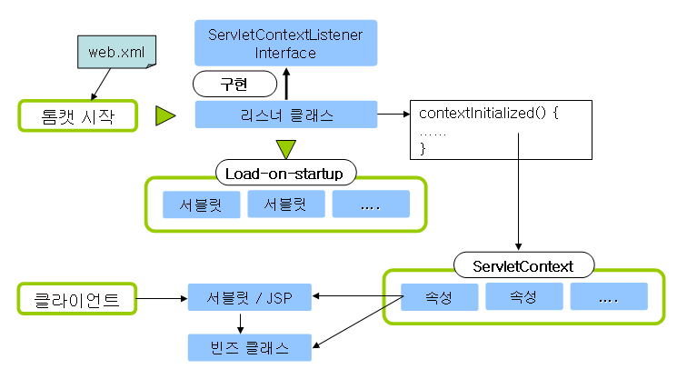
리스너
Section 02
리스너 구조
  ServletContextListener의 경우 인터페이스 구현을 통해 리스너 클래스 작성
  톰캣 시작과 함께 web.xml 설정을 참고해 리스너를 시작함
  리스너의 contextInitialized() 메서드에서는 작업을 수행하고 필요하다면 속성 객체를 만들어 ServletContext 즉 application 범위에 속성을 저정해 모든 애플리케이션에서 참고할 수 있도록한다.
  리스너 동작이 끝나면 Load-on-startup 으로 설정된 일반 서블릿이 실행된다

Slide 7
리스너 구현
교재 : 502 ~ 506 페이지
예제 개요
  이클립스를 통한 리스너 클래스 구현 과정 실습
  대표적인 리스너인 ServletContextListener 인터페이스를 구현
  Book 객체를 만들어 톰캣 시작시 속성에 저장해 두고 애플리케이션에서 확인

Slide 8
서블릿 필터
Section 03
서블릿 필터란?
  리스너와 함께 대표적인 특별한 형태의 서블릿
  사용자 요청에 따라 특정 서블릿이나 JSP가 실행되기전 사전 작업 수행
  여러 개의 서블릿을 다양한 조건으로 설정해 하나의 요청에 여러 필터가 사전에 수행 될 수 있도록 할 수 있음
  서블릿 필터를 사용하는 목적
    인증(Authentication)
    로깅/감사(Logging and Auditing)
    이미지 변환(Image Conversion)
    데이터 압축(Data Compression)
    국제화(Localization)
    XML 변환(XSL/T Transformations of XML Content)

Slide 9
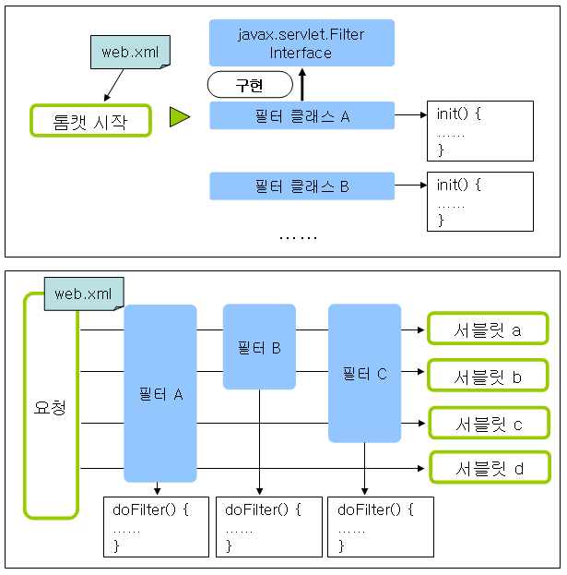
서블릿 필터
Section 03
서블릿 필터구조
  javax.servlet.Filter 인터페이스 구현
  필터매핑 설정에 따라 필터 클래스의 doFilter() 메서드 호출

Slide 10
한글처리 필터 구현
교재 : 509 ~ 515 페이지
예제 개요
  HTML 폼을 통해 전달되는 한글 파라미터 값 처리 필터 제작
  기존 각 jsp 에서 request.setCharacterEncoding() 메서드 수행하던 것에서 필터에서 일괄 인코딩 하도록 설정 함

